Slide 1
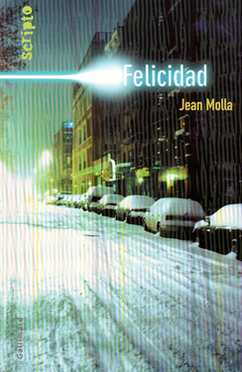
Correction des dictées
1. No et moi (10.09.14)
2. La dernière licorne (20.10.14)
3. Guadalquivir (09.02.15)
4. Bütgenbach (06.03.15)
5. Felicidad (23.03.15)

Slide 2
La voiture ministérielle abandonna l'avenue de la Paix, franchit sans encombre deux check points automatiques et emprunta la voie sécurisée qui conduisait au palais présidentiel.
Elle parcourut une centaine de mètres, ralentit puis s'immobilisa devant une barrière hérissée de pointes métalliques.
Une dizaine de silhouettes en treillis se découpèrent dans la lumière des phares.
Ce n'était pas des soldats des sections spéciales mais des parumains de la garde rapprochée.
L'un d'eux se détacha du groupe et s'approcha du véhicule.
Il se pencha, observa les deux hommes à travers le pare-brise puis leva la main.
Un puissant projecteur éclaira l'intérieur de la voiture, contraignant ses occupants à protéger leurs yeux.

